Slide 1
Личностно-деятельностный метод организации учебной деятельности в начальной школе.
Урок: Окружающий мир
4 класс
«Царь-реформатор».
Рыбинец В.В.

Slide 2
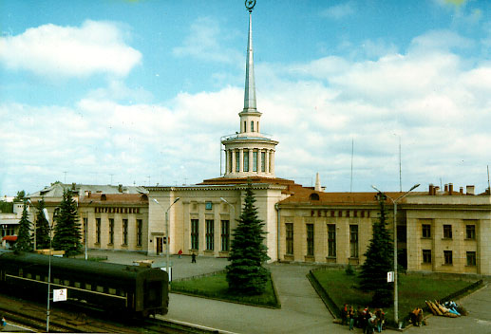
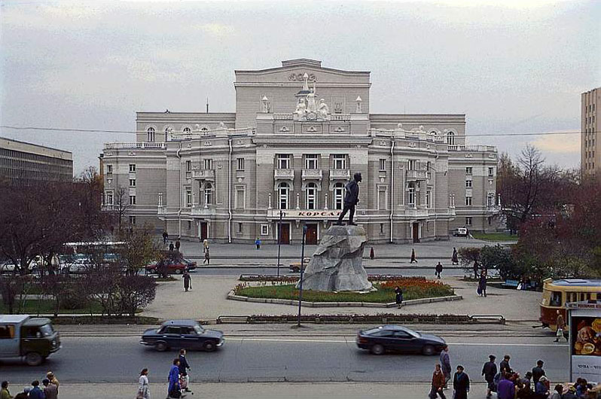
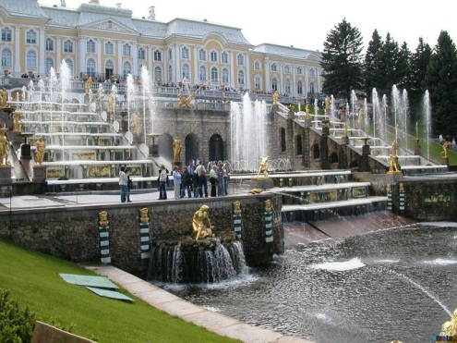
Мозаика города.
Таганрог
Петро-Заводск
Екатеринбург
Санкт- Петрбург

Slide 3
Создание Российского флота.

Slide 4
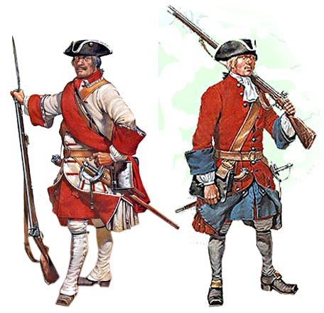
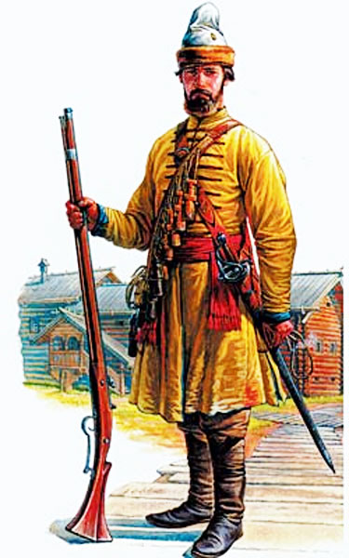
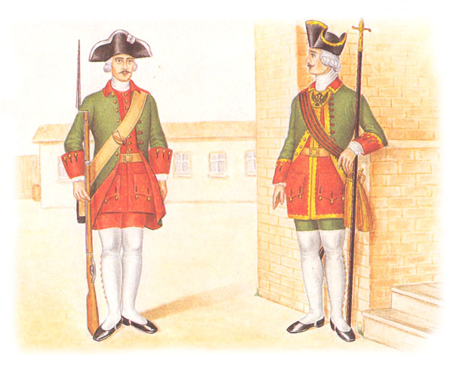
Создание Русской армии.

Slide 5
Введение новых продуктов питания.

